Slide 1

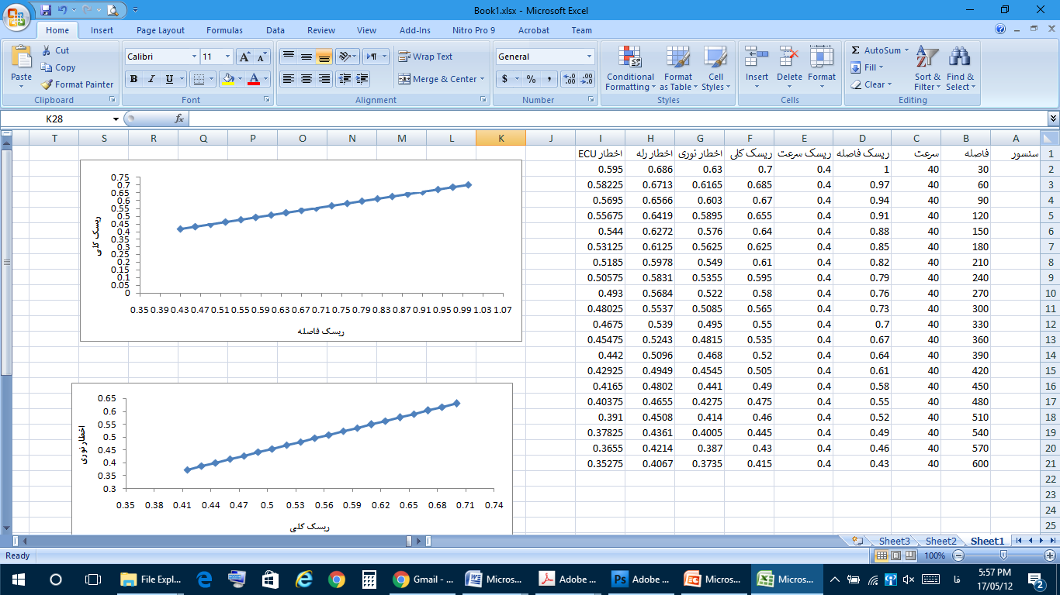
طرح یک سیستم هوشمند تشخیص و اعلام خطر پیاده و سوار شدن از خودرو با استفاده از میکروکنترلر ARM و سنسور اولتراسونیک
میراشکان فتاحی، دکتر امیرمسعود بیدگلی، دکتر کامران لایقی
دانشکده کامپیوتر، دانشگاه آزاد اسلامی واحد تهران شمال
نتیجه گیری
نتایج
روش کار
چکیده
این سیستم از یک میکروکنترلر ARM شرکت ST استفاده نموده که قابلیت های فراوان را با هزینه کم و کیفیت مناسب در اختیار قرار داده و مصرف آن پایین است. تعداد چهار تا شش عدد سنسور اولتراسونیک برای نگاشت اطراف خودرو (شکل 1) بسته به صندوقدار یا هاچ بک بودن آن استفاده می گردد. میکروکنترلر داده‌های این سنسورها را گرفته، پردازش و فیلتر نموده و بر اساس آن ها تصمیم‌گیری می نماید.
بلوک دیاگرام شکل 2 ساختار سیستم پیشنهادی را ارائه می کند.
هنگامی که تغذیه برد را روشن نماییم میکروکنترلر پایه ی تریگر سنسور را فعال نموده و سپس منتظر اکوی بازگشتی از سنسور مانده و بر اساس زمان برگشت اکو فاصله را محاسبه می‌کند. رابطه‌ی زیر روش محاسبه فاصله را نشان می دهد:
که در آن D فاصله ، Time زمان ارسال و دریافت سیگنال و S سرعت صوت بر حسب متر بر ثانیه می باشد. سرعت صوت در شرایط استاندارد 340 متر بر ثانیه بوده و در شرایط آب و هوایی مختلف متفاوت است.
سرعت وسیله نقلیه نزدیک‌شونده به کمک سنسورهای ستون عقب که عمود بر سنسور روی آیینه ها می باشد محاسبه می گردد.
احتمال دریافت نویز در اطلاعات سنسور نیاز به طراحی فیلتری برای حذف آن ها را نشان می دهد. داده های دریافتی از سنسور به صورت نرم افزاری طبق الگوریتم زیر فیلتر می گردد:
مقادیر دریافتی فاصله شش بار خوانده می شود.
این مقادیر به صورت صعودی مرتب می گردند.
مقادیر مینیمم و ماکزیمم حذف می گردد.
چهار عدد باقیمانده جمع شده و میانگین گیری می شود.
خروجی این الگوریتم در برنامه مورد استفاده قرار میگیرد.
برای محاسبه میزان خطر موجود برای سرنشینان هر سمت الگوریتمی پیشنهاد می گردد که در آن سرعت وسیله‌ی خطرزا و فاصله‌ی آن محاسبه شده و بر اساس روابط الگوریتم به یک عدد ریسک کلی دست یافته و بر اساس آن اخطار متناسب فعال می شود.
سیستم مذکور با استفاده از داده های سنسورهای اطراف خودرو و بر اساس الگوریتم مورد نظر میزان ریسک خطر را محاسبه کرده و با ارسال اخطار متناسب به سرنشین، خطرات ناشی از پیاده شدن ناگهانی آن را کاهش می دهد. سیستم مذکور با قطعات ارزان، در دسترس و با مدار ساده ای طراحی شده و کارایی بالایی را در ازای هزینه ی به صرفه ارائه می کند.
برای تایید صحت و مقبولیت سیستمی که طرح ریزی شده است ، می بایست الگوریتم های برنامه طراحی گردد و سنسور ها سیگنال های مشخصی را به میکروکنترلر ارسال نماید. میکروکنترلر پس از پردازش اطلاعات از طریق باس CAN فرمان دریافتی را به آلارم ها یا رله ها می دهد و کاربران اخطار را دریافت می کنند .
این اطلاعات که از حسگرها یا دستگاه های روی باس دریافت شده و یا فرمان های ارسالی به دستگاه ها مجموعه ای ارزشمند را تشکیل و به واحد کنترل الکترونیکی منتقل می نماید.
انتخاب سنسور اولتراسونیک به دلیل استفاده بسیار در موارد مشابه و ویژگی های آن از جمله سادگی و کم هزینه بودن انتخاب مناسبی می باشد.
بر اساس روابط الگوریتم پیشنهادی به یک عدد ریسک کلی دست یافته و بر اساس آن اخطار متناسب فعال می شود. نمودارهای نمایش داده شده در سرعت و فاصله ثابت به صورت خطی نشان داده شده است. در صورت متغیر بودن هر دو سری نمودار از حالت خطی خارج خواهد شد. شکل 3 خروجی این الگوریتم برای نسبت ریسک محاسبه شده ی فاصله و ریسک کلی که میانگین ریسک فاصله و ریسک سرعت را نشان می‌دهد.
نگاشت محیط برای حفظ امنیت سرنشینان خودرو در هنگام پیاده شدن صورت مساله این مقاله است. بحث اصلی این است که چگونه اطلاعات جمع آوری شده و درون یک الگوریتم تشخیص و کنترل خطر به کار رود. کاربرد نهایی در بررسی شرایط اطراف خودرو درون محیطهای ناشناخته با هدف خروج ایمن سرنشینان با استفاده از سنسورهای خارجی است. تمرکز اصلی این مقاله بر روی دقت تخمین ریسک به وسیله ی الگوریتم هاست در حالی که محصول خروجی ارزان، کارا و مطمئن باشد.
سنسور پیشنهادی از نوع اولتراسونیک بوده که بر اساس روش TOF (زمان پرواز)اقدام به ارسال پالس صوتی ( با فرکانس بین 40 کیلوهرتز تا چندین مگاهرتز) و دریافت اکوی بازگشتی می کند. فاصله مابین سنسور و جسم مورد نظر نیز از زمان بین این ارسال و دریافت محاسبه می گردد.
مقدمه
بین، هونگ و هائو [1] به ارائه ی طراحی و شبیه سازی محدوده یاب اولتراسونیک بر پایه ی میکروکنترلر پرداخته اند. هدف اصلی مطالعه صورت گرفته توسط ایشان تخمین مدار سخت افزار و طراحی نرم افزار اصلی است. عملکرد اصلی محدوده یاب ارائه شده محاسبه ی فاصله در محدوده ی 6 متری است. مشخصات آن بدین صورت است: مدار الکتریکی ساده است و حجم آن کوچک است. با استفاده از تکنولوژی میکروکنترلر، قابلیت اطمینان بالا و دقت اندازه گیری به دست آمده است.
ژئونگ، چوی، و همکارانشان [2] در مقاله ای مبحث طراحی و پیاده سازی کم هزینه ی سیستم کمکی پارک موازی بر پایه ی سنسور اولتراسونیک آن را مطرح نموده اند. مفاهیم این مقاله با مفاهیم مورد نظر طرح پیشنهادی نزدیک می باشد. سیستمی که نام آن را به اختصار PPAS گذارده و بیان نموده اند که این سیستم چند نوع متفاوت از سنسورها از جمله سنسورهای اولتراسونیک ، رادار، لیزر و دوربین را نیاز دارد تا بتواند فضای پارک را تشخیص دهد. در این مقاله برای پیدا کردن اطلاعات موقعیت خودرو از سرعت چرخش خودرو و زاویه ی دید سنسور استفاده شده است. معماری سخت افزار پیشنهادی شامل یک ماژول واحد کنترل الکترونیکی، ماژولهای سنسورها و یک ماژول واسط ماشین انسان می باشد. معماری نرم افزاری PPAS بر پایه ی تنظیمات اولیه ی سیستم، زمان بندی، تشخیص و الگوریتم کنترل می باشد.
شکل4 نشان دهنده ی خروجی الگوریتم برای اخطار نوری بر حسب ریسک کلی در سرعت ثابت 40 کیلومتر بر ساعت وسیله ی نقلیه ی خطرزا می باشد.
مراجع
SHI Yanbin, LIU Hong and HAO Xue ,: “Design and Simulation of the Ultrasonic Rangefinder Based on Micro-controller,” 2012 International Conference on Solid State Devices and Materials Science, Physics Procedia 25 1732 – 1737( 2012 )
S. H. JEONG, and C. G. CHO: “LOW COST DESIGN OF PARALLEL PARKING ASSISTSYSTEM BASEDON AN ULTRASONIC SENSOR,” International Journal of Automotive Technology, . Vol. 11, No. 3, pp. 409−416 (2010)
Chi-Cheng Chang, and Ying-Jie Ye,: “Autonomous Parking Control Design for Car-Like Mobile Robot by Using Ultrasonic and Infrared Sensors,” RoboCup: Robot Soccer World Cup IX, . Volume 4020 of the series Lecture Notes in Computer Science pp 472-479 (2005)
Aziza M.Zaki, Osama Arafa, Sanaa I Amer : “Microcontroller-based mobile robot positioning and obstacle avoidance”, Journal of Electrical Systems and Information Technology, 58-71(2014)
STM team, STM32F10xxx advanced ARM-based 32-bit MCUs Reference manual , 2011

